Slide 1
第10章 代码优化
10
．
1
什么是代码优化
10
．
2
局部优化
10
．
3
控制流程分析和循环

Slide 2
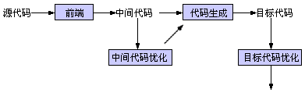
何谓代码优化：
所谓优化，实质上是对代码进行等价变换，使得变换后的代码运行结果与变换前代码运行结果相同，而运行速度加大或占用存储空间少，或两者都有。
一般，优化工作阶段可在中间代码生成之后和（或）目标代码生成之后进行，如图所示：

Slide 3
编译程序的优化工作的宗旨：生成较好性能的目标代码。
为此，编译程序需要对代码（中间代码或目标代码）进行各种方式的变换，变换必须保证：
等价----经优化工作变换后的代码运行结果应与原来程序运行结果一样。

Slide 4
优化分类
按阶段分:
与机器无关的优化---对中间代码进行
依赖于机器的优化--对目标代码进行
根据优化所涉及的程序范围分成:
(1)局部优化:(基本块)
(2)循环优化:对循环中的代码进行优化
(3)全局优化:大范围的优化

Slide 5
常用的优化技术有：
删除多余运算，循环不变代码外提，强度削弱，变换循环控制条件，合并已知量，复写传播与删除无用赋值。

Slide 6
1、删除多余运算
如果有表达式e1和e2，且它们的值始终相同，则e2的计算部分可以省略，只要用e1的值即可。
例：A:=B*D+1;
E:=B*D-1;
G:=B*D+2;
其中三个B*D的子表达式始终一致，因此，可以优化为：
T1:=B*D;
A:=T1+1;
E:=T1-1;
G:=T1+2;

Slide 7
注意：只有形式相同还不行，必须值也要相同，即形式相同并不能保证值相同。
例： A:=B*D;
B:=B*D;
C:=B*D;
三个式子中的B*D形式相同，但第三个式子中的B*D与前两个式中的B*D的值不同，因此，第三个 B*D不能省。
可优化：T1:=B*D;
A:=T1;
B:=T1;
C:=B*D;

Slide 8
例: P:=0;
for I:=1 to 20 do
P:=P+A[I]*B[I];
将它翻译为四元式的形式
假定数组的每个元素占4个字节，add(A)是A数组的基址，W是元素的字节宽度，low为数组的下界，一维数组A[i]的地址：
add(A)+(i-low)*W
=add(A)+(i-1)*4
=add(A)-4+4*i

Slide 9
P:=0;
for I:=1 to 20 do
P:=P+A[I]*B[I];
(1)P:=0
(2)I:=1
(3)T₁:=4*I
(4)T₂:=addr(A)-4
(5)T₃:=T₂[T₁]
(6)T₄:=4*I
(7)T₅:=addr(B)-4
(8)T₆:=T5[T4]
(9)T₇:=T₃*T₆
(10)P:=P+T₇
(11)I:=I+1
(12)if I<=20 goto(3)

Slide 10
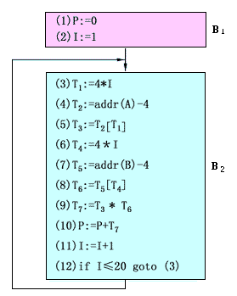
代码外提(4),(7)提到循环外面。
删除公共子表达式见两图中的（3）（6）变化。
(1)P:=0
(2)I:=1
(4)T₂:=addr(A)-4
(7)T₅:=addr(B)-4
(5)T₃:=T₂[T₁]
(6)T₄:=T1
(8)T₆:=T₅[T₄]
(9)T₇:=T₃*T₆
(10)P:=P+T₇
(11)I:=I+1
(12)if I<=20 goto(3)
(3)T1:=4*I

Slide 11
2、代码外提（循环外提）
例：
A:=B*C
并且B与C是不变量
则可以把B*C提到循环的外面，这就减少了999次运算。
再见上页图
1000次
T1:=B*C
1000次
A:=T1

Slide 12
3、强度削弱
把高强度的运算改为低强度的运算。
如把乘法改为加法：a*2=2*a=a+a
例 for i:=1 Step 2 until n do
Begin B:=i*k; End
其中K是不变量
因此可以优化为：
T1:=1*k;
T2:=2*k;
for i:=1 Step 2 until n do
begin B:=T1;T1:=T1+T2; End
i=1时，B＝1*k
i=3时，B＝3*k
i=5时，B＝5*k
即每次增加2*k

Slide 13
强度削弱
(1)P:=0
(2)I:=1
(4)T₂:=addr(A)-4
(7)T₅:=addr(B)-4
(3)T₁:=4*I
(5)T₃:=T2[T1]
(6)T₄:=T1
(8)T₆:=T5[T4]
(9)T₇:=T₃*T₆
(10)P:=P+T₇
(11)I:=I+1
(12)if I<=20 goto(3)
(1)P:=0
(2)I:=1
(4)T₂:=addr(A)-4
(7)T₅:=addr(B)-4
(5)T₃:=T₂[T₁]
(6)T₄:=T₁
(8)T₆:=T₅[T₄]
(9)T₇:=T₃*T₆
(10)P:=P+T₇
(11)I:=I+1
(12)if I<=20 goto(5)
(3)T1:=4*I
(3’)T1:=T1+4

Slide 14
4、变换循环条件
如上例中，因为I与T1始终保持T1:=4*I的关系，将循环条件I≤20变成T1 ≤80，整个程序运行结果不变，这样变化的好处是(11)号四元式便可以删除。

Slide 15
变换循环控制条件，合并已知量，复写传播
(1)P:=0
(2)I:=1
(4)T₂:=addr(A)-4
(7)T₅:=addr(B)-4
(3)T₁:=4*I
(5)T₃:=T₂[T₁]
(6)T₄:=T₁
(8)T₆:=T₅[T₄]
(9)T₇:=T₃*T₆
(10)P:=P+T₇
(11)I:=I+1
(3’)T1:=T1+4
(12)if I<=20 goto(5)
(1)P:=0
(2)I:=1
(4)T₂:=addr(A)-4
(7)T₅:=addr(B)-4
(5)T₃:=T₂[T₁]
(6)T₄:=T₁
(8)T₆:=T₅[ ]
(9)T₇:=T₃*T₆
(10)P:=P+T₇
(11)I:=I+1
(3’)T₁:=T₁+4
(12)if <=80 goto(5)
(3)T1:=4
T1
T1

Slide 16
5、合并已知量：
例：a = 10 * 5 + 6 - b;
tmp0 = 10 ;
tmp1 = 5 ;
tmp2 = tmp0 * tmp1 ;
tmp3 = 6 ;
tmp4 = tmp2 + tmp3 ;
tmp5 = tmp4 - b
a = tmp5 ;
合并已知量后：
tmp0 = 56 ;
tmp1 = tmp0 - b ;
a = tmp1 ;

Slide 17
合并已知量
(1)P:=0
(2)I:=1
(4)T₂:=addr(A)-4
(7)T₅:=addr(B)-4
(3)T₁:=4*I
(5)T₃:=T₂[T₁]
(6)T₄:=T₁
(8)T₆:=T₅[T₄]
(9)T₇:=T₃*T₆
(10)P:=P+T₇
(11)I:=I+1
(3’)T1:=T1+4
(12)if I<=20 goto(5)
(1)P:=0
(2)I:=1
(4)T₂:=addr(A)-4
(7)T₅:=addr(B)-4
(5)T₃:=T₂[T₁]
(6)T₄:=T₁
(8)T₆:=T₅[ ]
(9)T₇:=T₃*T₆
(10)P:=P+T₇
(11)I:=I+1
(3’)T₁:=T₁+4
(12)if <=80 goto(5)
(3)T1:=4
T1
T1

Slide 18
6、复写传播
例1：
tmp2 = tmp1 ;
tmp3 = tmp2 *tmp1;
tmp4 = tmp3 ;
tmp5 = tmp3 *tmp2 ;
c = tmp5 + tmp4 ;
优化后变为：
tmp3 = tmp1 * tmp1 ;
tmp5 = tmp3 * tmp1 ;
c = tmp5 + tmp3 ;

Slide 19
复写传播
(1)P:=0
(2)I:=1
(4)T₂:=addr(A)-4
(7)T₅:=addr(B)-4
(3)T₁:=4*I
(5)T₃:=T₂[T₁]
(6)T₄:=T₁
(8)T₆:=T₅[T₄]
(9)T₇:=T₃*T₆
(10)P:=P+T₇
(11)I:=I+1
(3’)T1:=T1+4
(12)if I<=20 goto(5)
(1)P:=0
(2)I:=1
(4)T₂:=addr(A)-4
(7)T₅:=addr(B)-4
(5)T₃:=T₂[T₁]
(6)T₄:=T₁
(8)T₆:=T₅[ ]
(9)T₇:=T₃*T₆
(10)P:=P+T₇
(11)I:=I+1
(3’)T₁:=T₁+4
(12)if <=80 goto(5)
(3)T1:=4
T1
T1

Slide 20
删除无用赋值
(1)P:=0
(2)I:=1
(4)T₂:=addr(A)-4
(7)T₅:=addr(B)-4
(3)T₁:=4
(5)T₃:=T₂[T₁]
(6)T₄:=T₁
(8)T₆:=T₅[T₁]
(9)T₇:=T₃*T₆
(10)P:=P+T₇
(11)I:=I+1
(3’)T₁:=T₁+4
(12)if T₁<=80 goto(5)
(1)P:=0
(4)T₂:=addr(A)-4
(7)T₅:=addr(B)-4
(3)T₁:=4
(5)T₃:=T₂[T₁]
(8)T₆:=T₅[T₁]
(9)T₇:=T₃*T₆
(10)P:=P+T₇
(3’)T₁:=T₁+4
(12)if T₁<=80 goto(5)

Slide 21
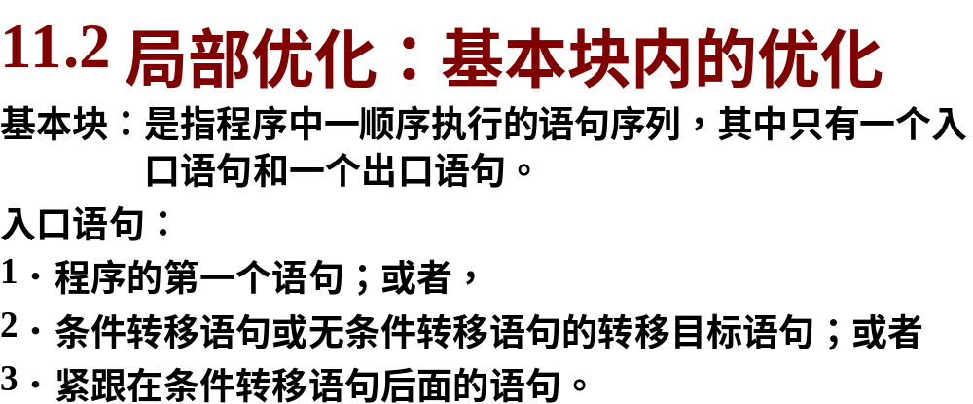

Slide 22
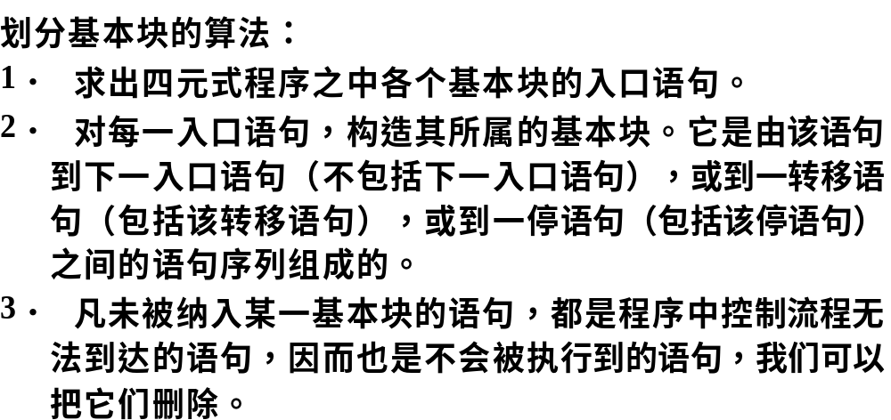

Slide 23
(1) read (C)
(2) A:= 0
(3) B:= 1
(4) L1: A:=A + B
(5) if B>= C goto L2
(6) B:=B+1
(7) goto L1
(8) L2: write (A)
(9) halt

Slide 24
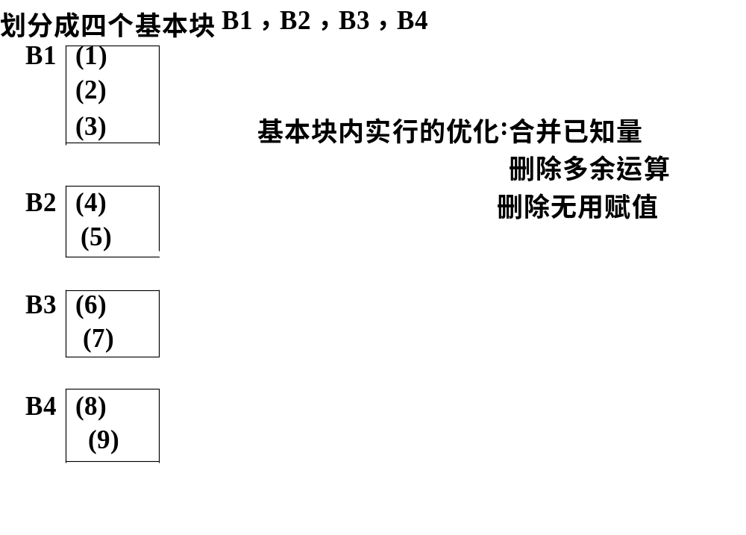
(1) read (C)
(2) A:= 0
(3) B:= 1
(4) L1: A:=A + B
(5) if B>= C goto L2
(6) B:=B+1
(7) goto L1
(8) L2: write (A)
(9) halt

Slide 25
程序流图的构造
  以基本块为结点，以控制流为有向边
  流图 Ｇ＝｛Ｎ，Ｅ，n₀ ｝
  Ｎ：基本块集
  n₀ ：含首语句的基本块
  Ｅ：有向边集合 A → B
    A 的出口为转移语句，转向 B 的入口
    B 紧跟 A 之后，且 A 的出口不是无条件转移语句 goto(s) 或 停止halt语句或return

Slide 26
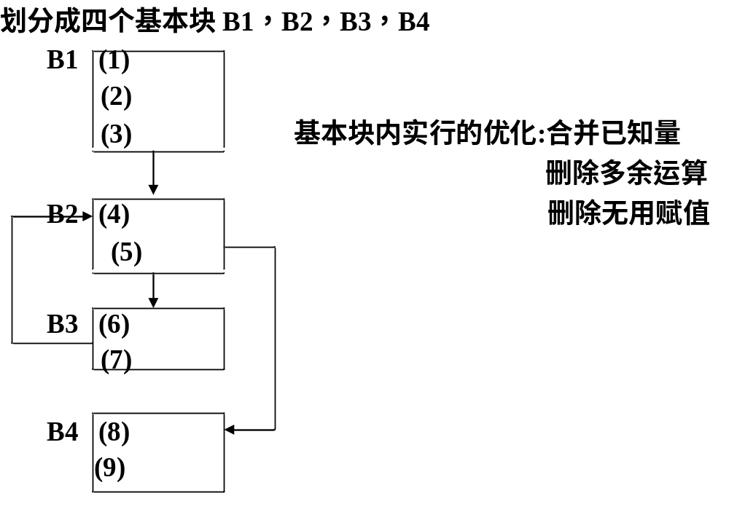
(1) read (C)
(2) A:= 0
(3) B:= 1
(4) L1: A:=A + B
(5) if B>= C goto L2
(6) B:=B+1
(7) goto L1
(8) L2: write (A)
(9) halt

Slide 27
例 基本块划分和流图
i = m - 1; j = n; v = a[ n ];
while( 1 ) {
do i=i+1;while( a[i] < v );
do j=j-1 ; while( a[j] > v );
if( i >= j ) break;
x = a[ i ]; a[ i ] = a[ j ]; a[ j ] = x;
}
x = a[ i ]; a[ i ] = a[ n ]; a[ n ] = x;
C语言数组a[n]的地址a+(n-low)*W
=a+n*4

Slide 28
三地址序列：
(1) i := m - 1
(2) j := n
(3) t1 := 4 * n;
(4) v := a[ t1 ]
(5) i := i + 1
(6) t2 := 4 * i;
(7) t3 := a[ t2 ];
(8) if t3 < v goto (5)
(9) j := j - 1
(10) t4 := 4 * j;
(11) t5 := a[ t4 ];
(12) if t5 > v goto (9)
(13) if i >= j goto (23)
(14) t6 := 4 * i
(15) x := a[t6]
(16) t7 := 4 * i
(17) t8 := 4 * j
(18) t9 := a[ t8 ]
(19) a[ t7 ] := t9
(20) t10 := 4 * j
(21) a[ t10 ] := x
(22) goto (5)
(23) t11 := 4 * i
(24) x := a[t11]
(25) t12 := 4 * i
(26) t13 := 4 * n
(27) t14 := a[ t13 ]
(28) a[ t12 ] := t14
(29) t15 := 4 *n
(30) a[ t15 ] := x

Slide 29
B1
(1-4)
程序流图
B2
(5-8)
B3
(9-12)
B4
(13)
B5
(14-22)
B6
(23-30)

Slide 30
基本块的DAG表示及其应用
DAG Directed Acyclic Graph
无环路有向图
基本块的DAG是在结点上带有标记的DAG
叶结点：无后继的结点,以一标识符(名字,常数)标记,表示该结点代表该变量或常数的值。如果叶子结点代表该变量A的地址，则addr(A)作为该结点的信息。
内部结点：即有后继的结点，以运算符号标记表示该结点代表应用该运算符对其后继结点所表示的值进行运算的结果。
各个结点：图中各结点可能附加一个或多个标识符标记表示这些变量具有该结点表示的值

Slide 31
四元式与DAG结点：
四元式
DAG
结点
(0)
A:=B(:=,B,
,A)
n1
—
n1
A
B
(1)
: A:=op B(op,B,
—
,A)
n2 A
n2
op
n1
n1
B
(2)
: A:=B op C(op, B, C
,A)
n3 A
n3
op
n1
n2
n1
n2
C
B

Slide 32
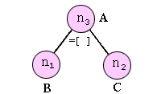
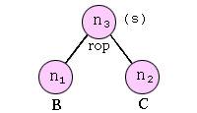
（3）A：=B[C] （=[]，B[C]，-，A）
（4）if B rop C goto （s） （jrop，B，C，（s））

Slide 33
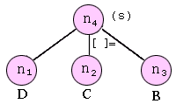

（5）D[C]：=B （[]=，B，-，D[C]）
（6）goto （s） （j，-，-，（s））

Slide 34
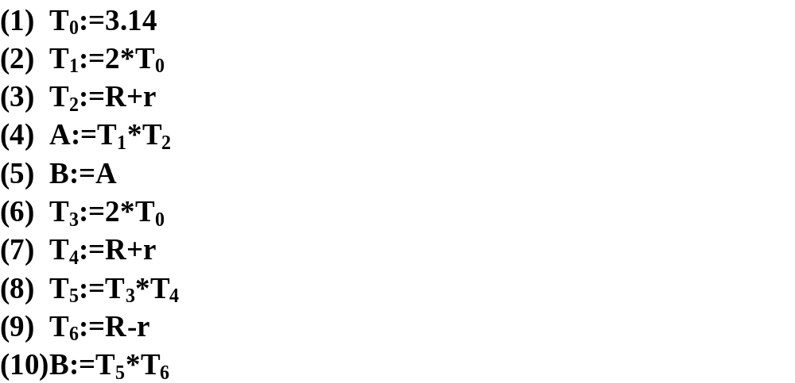
四元式序列G:

Slide 35
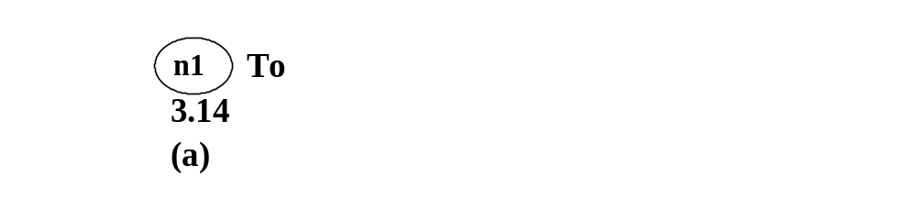
T0:=3.14

Slide 36
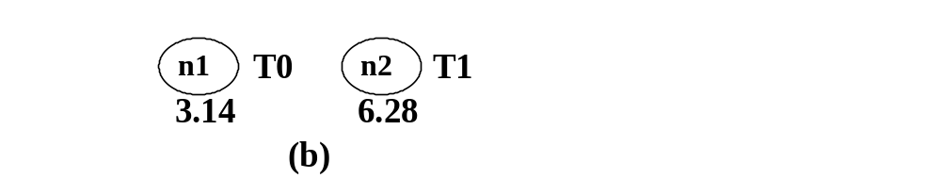
T0:=3.14
T1:=2*T0
T0:=3.14

Slide 37
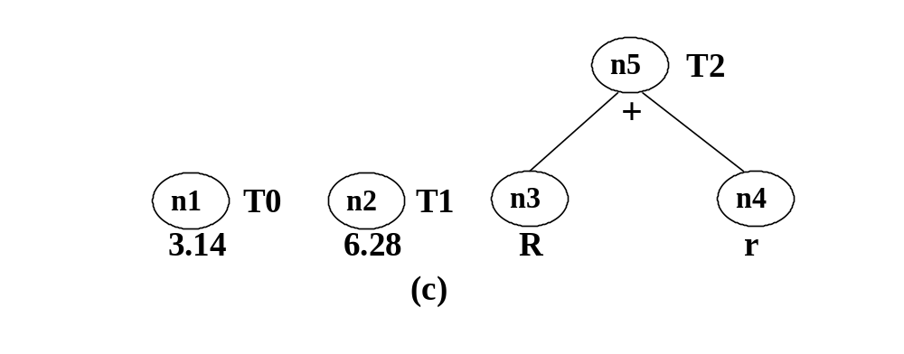
T0:=3.14
T1:=2*T0
T2:=R+r

Slide 38
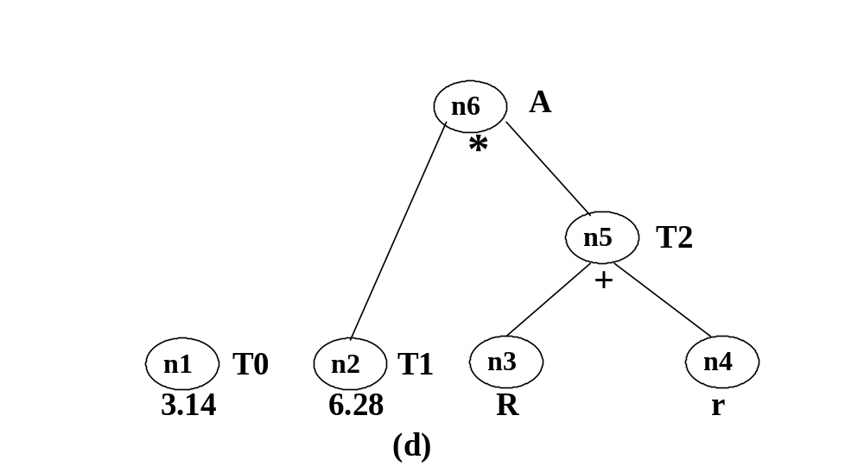
T0:=3.14
T1:=2*T0
T2:=R+r
A:=T1*T2

Slide 39
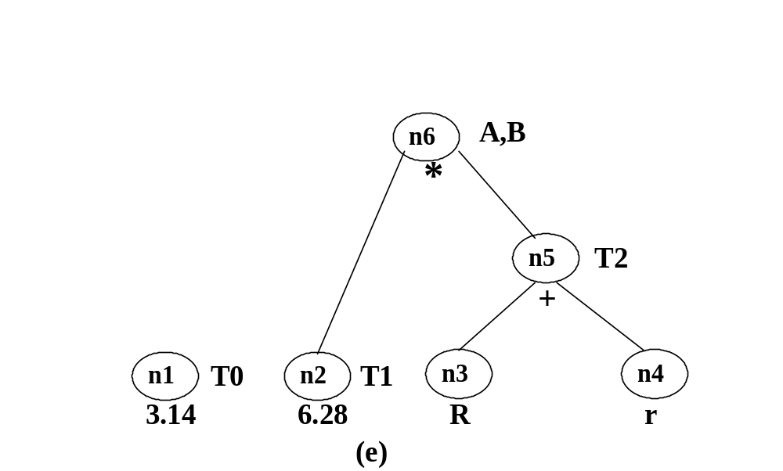
T0:=3.14
T1:=2*T0
T2:=R+r
A:=T1*T2
B:=A

Slide 40
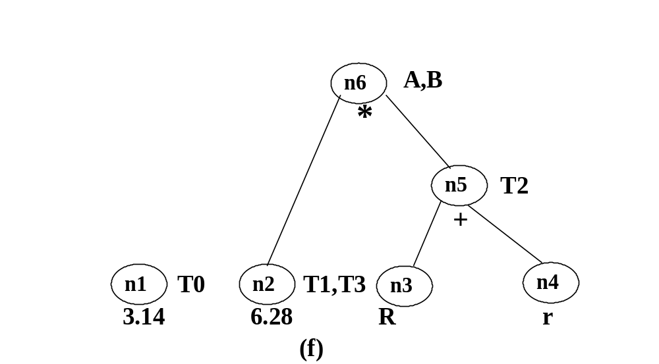
T0:=3.14
T1:=2*T0
T2:=R+r
A:=T1*T2
B:=A
T3:=2*T0

Slide 41
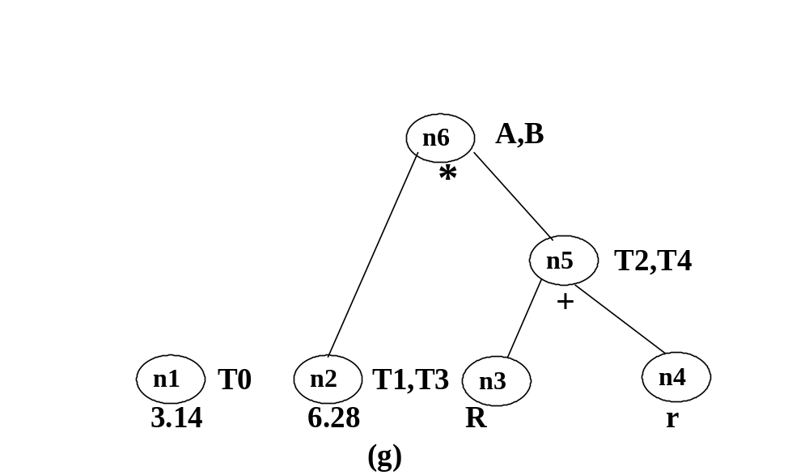
T0:=3.14
T1:=2*T0
T2:=R+r
A:=T1*T2
B:=A
T3:=2*T0
T4:=R+r

Slide 42
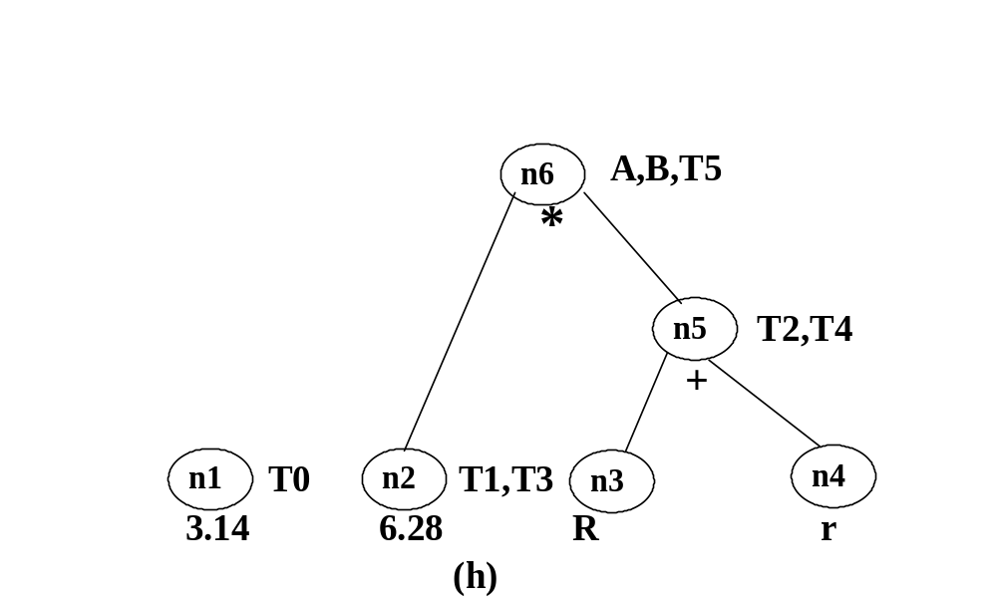
T0:=3.14
T1:=2*T0
T2:=R+r
A:=T1*T2
B:=A
T3:=2*T0
T4:=R+r
T5:=T3*T4

Slide 43
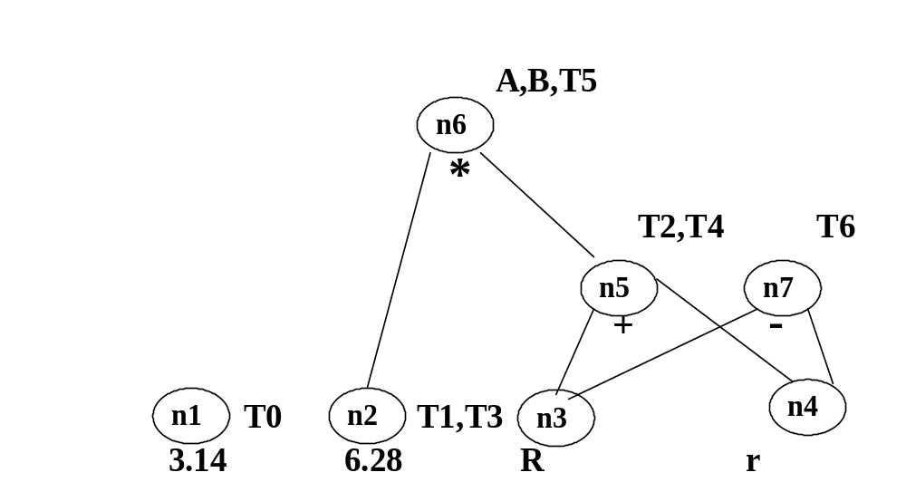
T0:=3.14
T1:=2*T0
T2:=R+r
A:=T1*T2
B:=A
T3:=2*T0
T4:=R+r
T5:=T3*T4
T6:=R-r

Slide 44
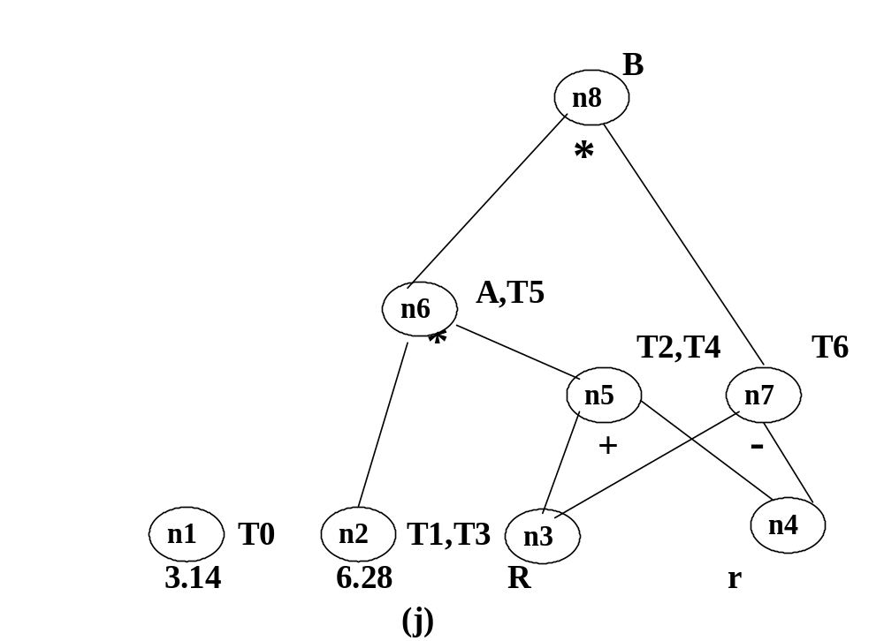
T0:=3.14
T1:=2*T0
T2:=R+r
A:=T1*T2
B:=A
T3:=2*T0
T4:=R+r
T5:=T3*T4
T6:=R-r
B:=T5*T6

Slide 45
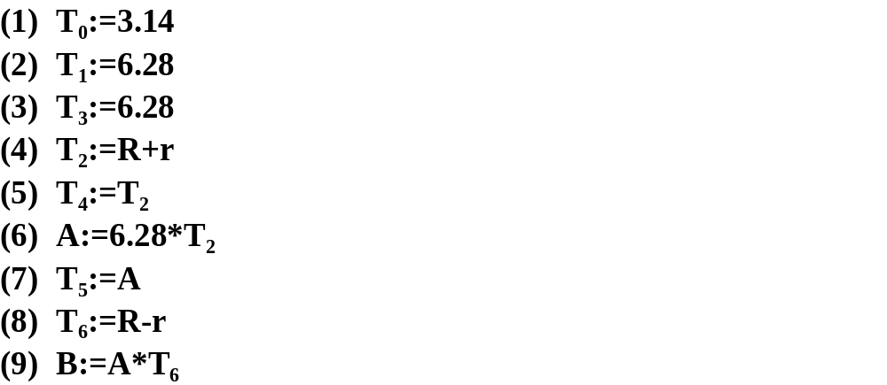
G’:

Slide 46
G: (1)T0:=3.14
(2)T1:=2*T0
(3)T2:=R+r
(4) A:=T1*T2
(5)B:=A
(6)T3:=2*T0
(7)T4:=R+r
(8)T5:=T3*T4
(9)T6:=R-r
(10)B:=T5*T6
G′
(1) T₀∶=3.14
(2) T₁∶=6.28
(3) T₃∶=6.28
(4) T₂∶=R+r
(5) T₄∶=T₂
(6) A∶=6.28*T₂
(7) T₅∶=A
(8) T₆∶=R-r
(9) B∶=A*T₆
把G′和原基本块G相比，可以看出：
1． G中的代码（2）和（6）的已知量都已合并。
2． G中（5）的无用赋值已被删除。
3． G中（3）和（7）的公共子表达式R+r只被计算
一次，删除了多余运算。
所以G′是G的优化结果。

Slide 47
11.3 控制流分析和循环优化
因为循环中的代码要反复执行，因而为了提高目标代码的效率必须着重考虑循环的代码优化。
要进行循环优化。首先必须找出程序中的循环，为找出程序中的循环，就需要对程序的控制流程进行分析。

Slide 48
在程序流图中，我们称具有下列性质的结点序列称为一个循环：
① 它们是强连通的。也即，其中任意两个结点之间，必有一条通路，如果序列只包含一个结点，则必有一有向边从该结点引到其自身。
② 它们中间有且只有一个是入口结点。
所谓入口结点，是指序列中具有下述性质的结点：
从序列外某结点，有一有向边引到它，或者它就是程序流图的首结点。

Slide 49
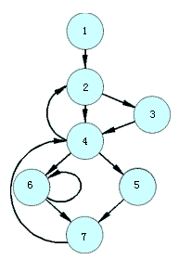
例如，图中的程序流图，根据定义:
结点序列｛6｝，｛4，5，6，7｝以及｛2，3，4，5，6，7｝都是循环；
而结点序列｛2，4｝，｛2，3，4｝，｛4，6，7｝以及｛4，5，7｝虽然都是强连通的，但因它们的入口结点不唯一，所以都不是上述意义下的循环。

Slide 50
必经结点和必经结点集的定义。
在程序流图中，对任意两个结点m和n，如果从流图的首结点出发，到达n的任一通路都要经过m，则称m是n的必经结点，记为m DOM n。流图中结点n的所有必经结点的集合，称为结点n的必经结点集，记为D（n）。
直接由定义和DOM的性质，可以求得：
D(1)={1}
D(2)={1,2}
D(3)={1,2,3}
D(4)={1,2,4}
D(5)={1,2,4,5}
D(6)={1,2,4,6}
D(7)={1,2,4,7}

Slide 51
循环的查找
循环的查找算法
a
b
回边：假设
→
是流图中的一条有向边，如果
b DOM a
，则
称
a
b
→
是流图中的一条回边。
n→d
是回边，组成的循环是由结点
有向边
d
n
，结点
以及有
n
d
通路到达
而该通路不经过
d
的所有结点组成，并且
是该循
环的唯一入口结点。

Slide 52
假设a→b是流图中的一条有向边，如果b DOM a (b是a 的必经结点)，则称a→b是流图中的一条回边。
已知有向边n→d是回边，该循环就是由结点d、结点n以及有通路到达n而该通路不经过d的所有结点组成，并且d是该循环的唯一入口结点。
例
如图所示求回边和循环
:
D(1)={1}
D(2)={1,2}
D(3)={1,2,3}
D(4)={1,2,4}
D(5)={1,2,4,5}
D(6)={1,2,4,6}
D(7)={1,2,4,7}
回边 6 6
7 4 (因为4是7的必经结点)
4 2 (因为2是4的必经结点)
循环 {6}
{4,5,6,7}
{2,3,4,5,6,7}

Slide 53
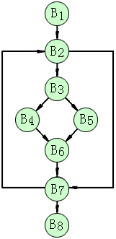
对图中的流图：
(1) 求出流图中各结点n的必经结点集D(n)；
(2) 求出流图中的回边；
(3) 求出流图中的循环。
解答：
（1）
D(1)={1}
D(2)={1,2}
D(3)={1,2,3}
D(4)={1,2,3,4}
D(5)={1,2,3,5}
D(6)={1,2,3,6}
D(7)={1,2,7}
D(8)={1,2,7,8}
(2)回边 7→ 2
(3)循环 {2，3，4，5，6，7}

Slide 54
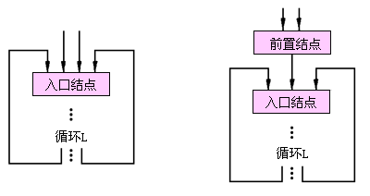
代码外提： 减少循环中代码数目的一个重要办法是代码外提。前面已经介绍了一个代码外提的例子.这种变换把循环不变运算，即产生的结果独立于循环执行次数的表达式，放到循环的前面。
这里，所讨论的循环只存在一个入口。实行代码外提时，在循环的入口结点前面建立一个新结点（基本块），称之为循环的前置结点。循环的前置结点以循环的入口结点为其唯一后继，原来流图中从循环外引到循环入口结点的有向边，改成引到循环前置结点，如图所示：

Slide 55
循环优化
循环优化的三种重要技术是：
代码外提；删除归纳变量和强度削弱。

Slide 56
将循环不变运算移到循环外
例 11-2：程序优化
i = 0;
while( i < 20 ) {
x = 4 * i;
i++;
y = z * 6 + x;
}

Slide 57
(1) i := 0
(1) i := 0
(2) t1 := z * 6
(2) if i >= 20 goto (8)
(3) if i >= 20 goto (8)
(3) x := 4 * i
(4) i := i + 1
(5) t1 := z *6
(6) y := t1 + x
(7) goto (2)
(4) x := 4 * i
(5) i := i + 1
(6) y := t1 + x
(7) goto (3)

Slide 58
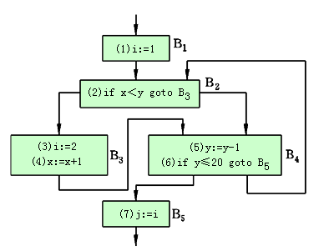
是否在任何情况下，都可把循环不变运算外提呢?下面我们看一个例子。
例考察下面的流图。
容易看出｛B2，B3，B4｝是循环，其中B2是循环的入口结点，B4是出口结点。所谓出口结点，是指循环中具有这样性质的结点：从该结点有一有向边引到循环外的某结点。
图1

Slide 59
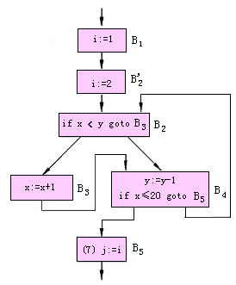
图中的B3中i∶=2是循环不变运算。如果我们把i∶=2提到循环 的前置结点B2’中，如图所示：
结果是否相同？
为什么？

Slide 60
如果我们按照图2的程序流图执行，执行到B5时，i的值总为2，则j的值也为2。事实上，按图1的流图，若x＝30，y＝25，则B3不被执行，执行到B5时，i和j的值都为1，所以图2的流图改变了原来程序的运行结果。
问题的原因在于B3不是循环出口结点B4的必经结点。所以，当把一个不变运算提到循环的前置结点时，要求该不变运算所在的结点是循环所有出口结点的必经结点。

Slide 61
当把循环中的不变运算s:A:=B op C外提时注意：
（1）要求s所在结点是循环的所有出口结点的必经结点
(2)要求循环中其它地方不再有A的定值点。
(3)要求循环中A的所有引用点都是而且仅仅是
这个定值所能达到的

Slide 62
归纳变量的删除：
基本归纳变量：如果在循环中，对变量I只有唯一的形如： I:=I±C 的赋值，且C为循环不变量，则称I为循环中的基本归纳变量。
归纳变量：如果I为循环中的一个基本归纳变量，J在循环中的定值总是可以化为I的同一线性函数也即J＝C1*I±C2,其中C1、C2都是循环不变量，则称J为的归纳变量，并称它与I同族。一个基本归纳变量也是归纳变量。

Slide 63
如果有一个循环中的多个归纳变量，归纳变量的个数往往可以减少，甚至减到1。减少归纳变量的优化称为归纳变量的删除。
例：前面第一节的例题中I为基本归纳变量，T1为归纳变量，开始有两个归纳变量I与T1，最后减为1个。
归纳变量的删除，一方面可以删除归纳变量，同时也可以削弱计算强度。

Slide 64
i := m-1
J:=n
t1:=4*n
V:=a[t1]
对如图所示的代码进行优化:
B1
删除公用表达式
复写传播
删除无用的赋值
i := i + 1
t2 := 4 * i;
t3 := a[ t2 ];
if t3 < v goto B2
B2
删除归纳变量
强度削弱
变换循环条件
j := j - 1
t4 := 4 * j;
t5 := a[ t4 ];
if t5 > v goto B3
B3
B5
t6 := 4 * i
x := a[t6]
t7 := 4 * i
t8 := 4 * j
t9 := a[ t8 ]
a[ t7 ] := t9
t10 := 4 * j
a[t10]:=x
goto B2
t11 := 4 * i
x := a[t11]
t12 := 4 * i
t13 := 4 *n
t14 := a[ t13 ]
a[ t12 ] := t14
t15 := 4 * n
a[ t15 ] := x
B6
if i >= j goto B6
B4

Slide 65
i := m-1
J:=n
t1:=4*n
V:=a[t1]
B1
删除公用表达式
i := i + 1
t2 := 4 * i;
t3 := a[ t2 ];
if t3 < v goto B2
B2
j := j - 1
t4 := 4 * j;
t5 := a[ t4 ];
if t5 > v goto B3
B3
B5
t6 := 4 * i
x := a[t6]
t7 := 4 * i
t8 := 4 * j
t9 := a[ t8 ]
a[ t7 ] := t9
t10 := 4 * j
a[t10]:=x
goto B2
t11 := 4 * i
x := a[t11]
t12 := 4 * i
t13 := 4 *n
t14 := a[ t13 ]
a[ t12 ] := t14
t15 := 4 * n
a[ t15 ] := x
B6
if i >= j goto B6
B4

Slide 66
i := m-1
J:=n
t1:=4*n
V:=a[t1]
B1
i := i + 1
t2 := 4 * i;
t3 := a[ t2 ];
if t3 < v goto B2
B2
j := j - 1
t4 := 4 * j;
t5 := a[ t4 ];
if t5 > v goto B3
B3
B5
t6 := t2
x := a[t6]
t7 := t6
t8 := t4
t9 := a[ t8 ]
a[ t7 ] := t9
t10 := t8
a[t10]:=x
goto B2
t11 := t2
x := a[t11]
t12 := t11
t13 := t1
t14 := a[ t13 ]
a[ t12 ] := t14
t15 := t1
a[ t15 ] := x
B6
if i >= j goto B6
B4
删除公用表达式后

Slide 67
i := m-1
J:=n
t1:=4*n
V:=a[t1]
B5
B6
t11 := t2
x := a[t11]=a[t2]=t3
t12 := t11=t2
t13 := t1
t14 := a[ t13 ]=a[t1]
a[ t12 ] =a[t2]:= t14=a[t1]=v
t15 := t1
a[ t15 ]=a[t1] := x=t3
B1
t6 := t2
x := a[t6]=a[t2]=t3
t7 := t2
t8 := t4
t9 := a[ t8 ]=a[t4]=t5
a[ t7 ]=a[t2]:= t9=t5
t10 := t8=t4
a[t10]=a[t4]:=x=t3
goto B2
i := i + 1
t2 := 4 * i;
t3 := a[ t2 ];
if t3 < v goto B2
B2
j := j - 1
t4 := 4 * j;
t5 := a[ t4 ];
if t5 > v goto B3
B3
B5
B5,B6经复写传播
t6 := t2
x := a[t6]
t7 := t6
t8 := t4
t9 := a[ t8 ]
a[ t7 ] := t9
t10 := t8
a[t10]:=x
goto B2
t11 := t2
x := a[t11]
t12 := t11
t13 := t1
t14 := a[ t13 ]
a[ t12 ] := t14
t15 := t1
a[ t15 ] := x
B6
if i >= j goto B6
B4

Slide 68
由于t6,t7,t8,t9,t10,t11,t12,t13,t14,t15及x这些临时变量的值在整个程序中不再被利用,这些变量的赋值对程序结果没有任何作用,可以删除无用的赋值.
t6 := t2
x := a[t6]=a[t2]=t3
t7 := t2
t8 := t4
t9 := a[ t8 ]=a[t4]=t5
a[ t7 ]=a[t2]:= t9=t5
t10 := t8=t4
a[t10]=a[t4]:=x=t3
goto B2
t6 := t2
x := t3
t7 := t2
t8 := t4
t9 := t5
a[t2]:= t5
t10 := t4
a[t4]:=t3
goto B2
a[t2]:= t5
a[t4]:=t3
goto B2
t11 := t2
x := a[t11]=a[t2]=t3
t12 := t11=t2
t13 := t1
t14 := a[ t13 ]=a[t1]
a[ t12 ] =a[t2]:= t14=a[t1]=v
t15 := t1
a[ t15 ]=a[t1] := x=t3
t11 := t2
x :=t3
t12 := t2
t13 := t1
t14 := a[t1]
a[t2]: =v
t15 := t1
a[t1] := t3
a[t2]: =v
a[t1] := t3

Slide 69
i := m-1
J:=n
t1:=4*n
V:=a[t1]
B1
在B3中,每次循环,j的值减1,而t4=4*j,所以每次循环t4的值减4.可以把循环中的乘法运算变换为在循环外进行一次乘法运算,而循环体内进行减法运算.同样,对B2中的t2:=4*i可以进行强度削弱.
i := i + 1
t2 := 4 * i;
t3 := a[ t2 ];
if t3 < v goto B2
B2
j := j - 1
t4 := 4 * j;
t5 := a[ t4 ];
if t5 > v goto B3
B3
if i >= j goto B6
B4
B5
a[t2]:= t5
a[t4]:=t3
goto B2
a[t2]:= =v
a[t1] := t3
B6

Slide 70
i := m-1
J:=n
t1:=4*n
V:=a[t1]
t2:=4*i
t4:=4*j
B1
强度削弱后:
B2
i := i + 1
t2 :=t2 +4;
t3 := a[ t2 ];
if t3 < v goto B2
从图中可以出,i,j,t2,t4为归纳变量,对t2:=4*i和t4:=4*j进行强度削弱后i和j除了条件判断if i>j goto B6外,其它地方不再引用,因此,可以把条件变换为if t2>t4 goto B6
j := j - 1
t4 := t4-4;
t5 := a[ t4 ];
if t5 > v goto B3
B3
if i >= j goto B6
B4
a[t2]:= t5
a[t4]:=t3
goto B2
a[t2]:= =v
a[t1] := t3
B6

Slide 71
i := m-1
J:=n
t1:=4*n
V:=a[t1]
t2:=4*i
t4:=4*j
B1
删除归纳变量和变换循环条件后
B2
t2 :=t2 +4;
t3 := a[ t2 ];
if t3 < v goto B2
t4 := t4-4;
t5 := a[ t4 ];
if t5 > v goto B3
B3
if t2 >=t4 goto B6
B4
a[t2]:= t5
a[t4]:=t3
goto B2
a[t2]:= =v
a[t1] := t3
B6

